Slide 1
Réseau de capteurs communicants sur l’Etna
« Du capteurs au CEBA »
Réunion du COPIL CEBA du 12 mars 2020
L.Royer

Slide 2
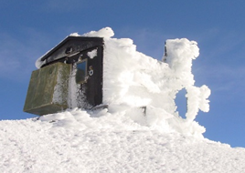
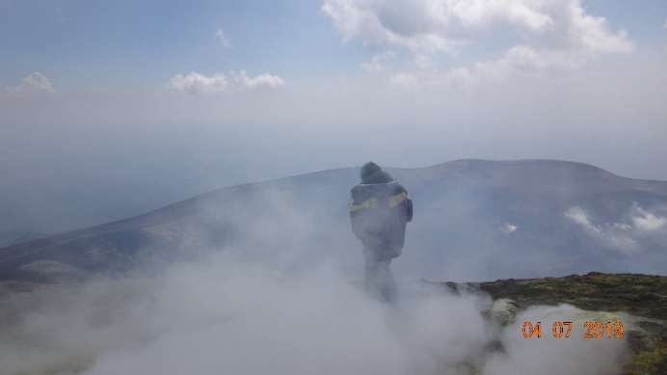
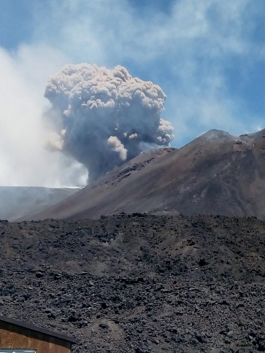
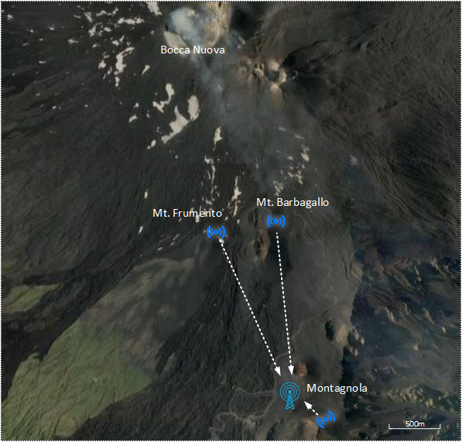
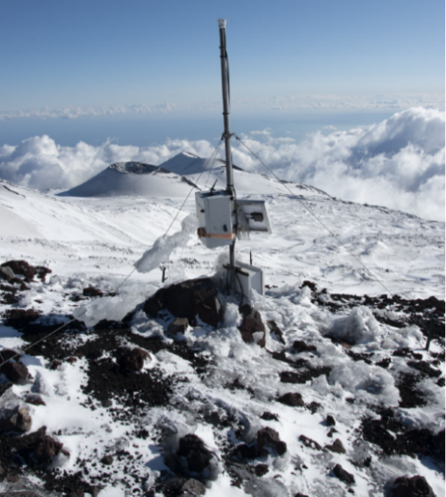
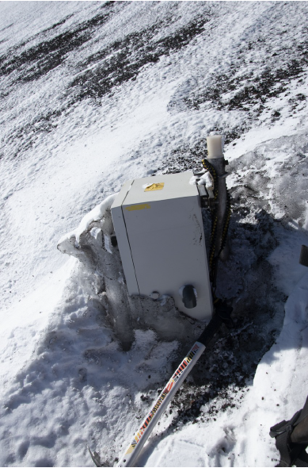
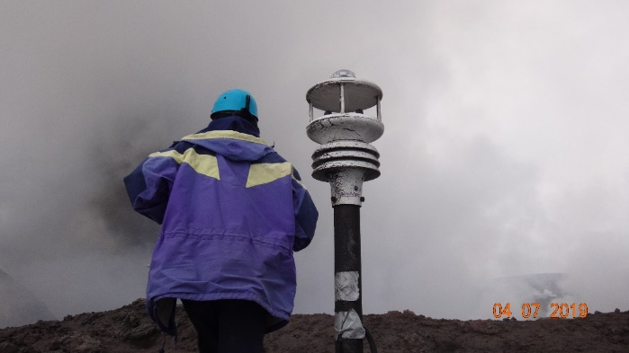
Réseau de capteurs communicants sur l’Etna
Contraintes
Objectifs
Site de plusieurs km² à instrumenter
Altitude entre 3000m et 3400m
—> accès contraint (piste, 4x4, à pied)
—> conditions météo. de haute montagne (froid, neige, glace, brouillard, orage, …)
Risques volcaniques
Présence de gaz acides
Mesure du radon dans le panache volcanique
Mesure de paramètres environnementaux
Instrumentation permanente
Accès au données « en temps réel » à distance

Slide 3
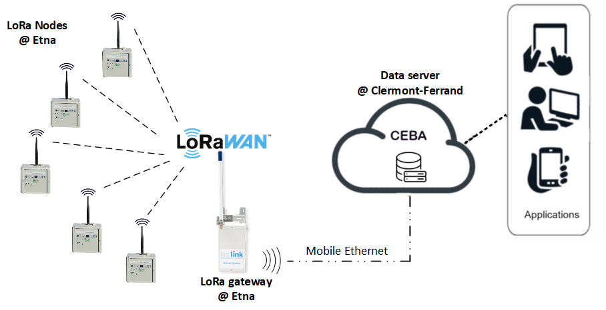
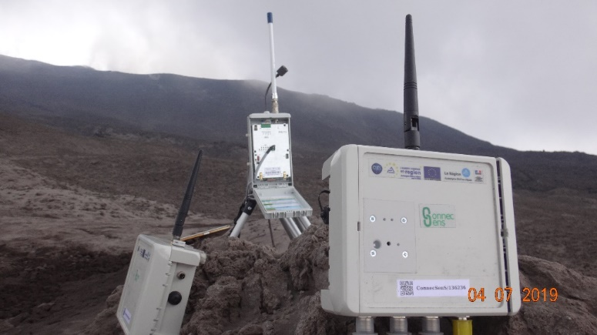
Réseau de capteurs communicants sur l’Etna
Réseau LoRaWAN:
Longue distance (plusieurs km)
Faible énergie —> autonomie de plusieurs mois
Faible débit: 250 à 50k bit/s
Réseau privé, flexible, dense, faible coût …
Réseau téléphonique mobile pour accès internet
Infrastructure CEBA type «lake» (Elastic stack)
Tableau de bord avec Grafana

Slide 4
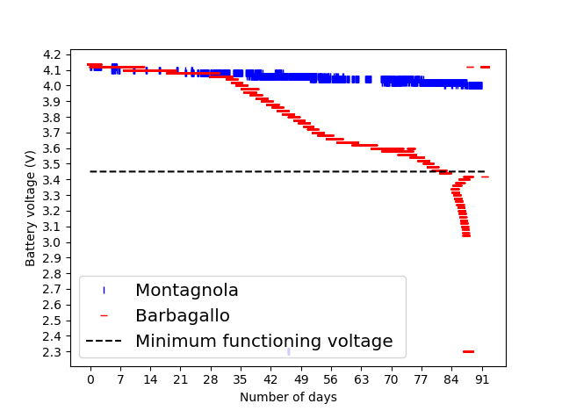
Réseau de capteurs communicants sur l’Etna
Bilan à ce jour:
Quelques dégâts: station météo détruite, perte d’un nœud …
Réseau opérationnel depuis fin septembre 2019
Alerte pour changement batterie
Qualité de service évaluée
Node location | Data loss rate | Statistical significance (2σ) | Frame first-transmission failure rate
Mt. Barbagallo | 2.7 % | 0.4% | 9.2 %
Mt. Frumento | 1 % | 0.4% | 13.1%
Montagnola Peak | 37 % | 2.5% | 54 %

Slide 5
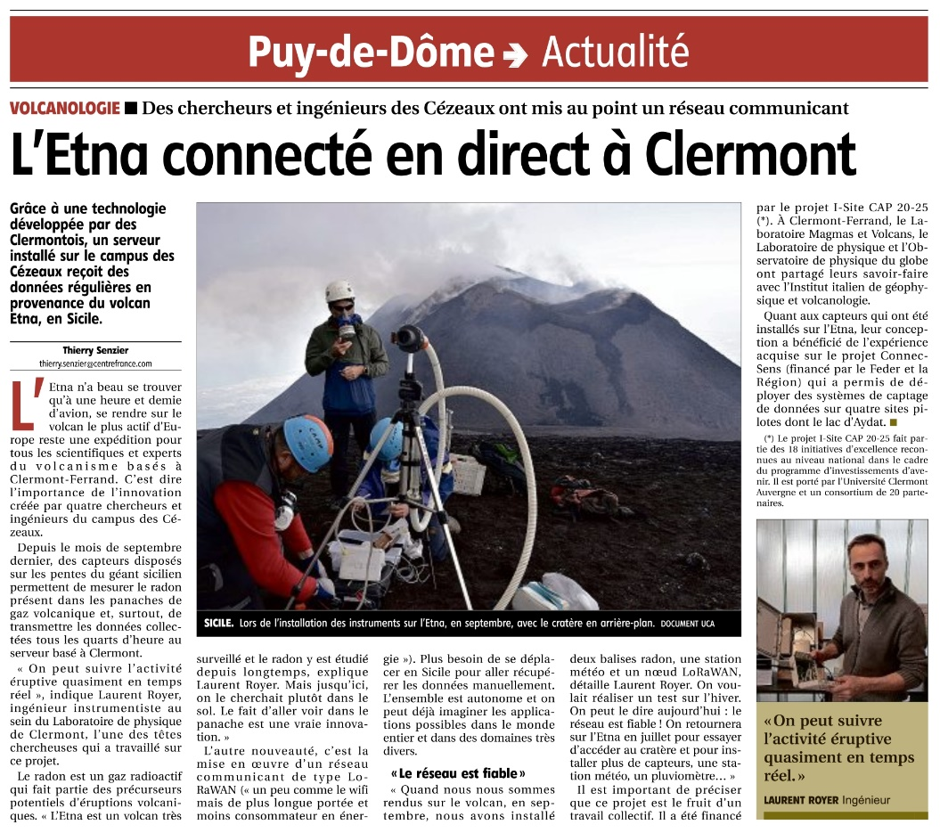
Conclusion (personnelle)
L’Etna est devenue une vitrine pour nos activités « Capteurs communicants », mais c’est aussi et surtout un site d’exception pour tester nos technologies.
Notre force réside dans les synergies créées entre les différents projets et les différents acteurs sur le site.
Des projets comme ConnecSenS et l’Etna profitent des travaux sur le CEBA et inversement.
Attention à la tentation de vouloir (trop) cloisonner !
Nos solutions intéressent, nous devons donc protéger avant de partager.

